Slide 1





ТАЗАЛЫҚ
Тәні саудың - жаны сау.
Халық даналығы

Slide 2

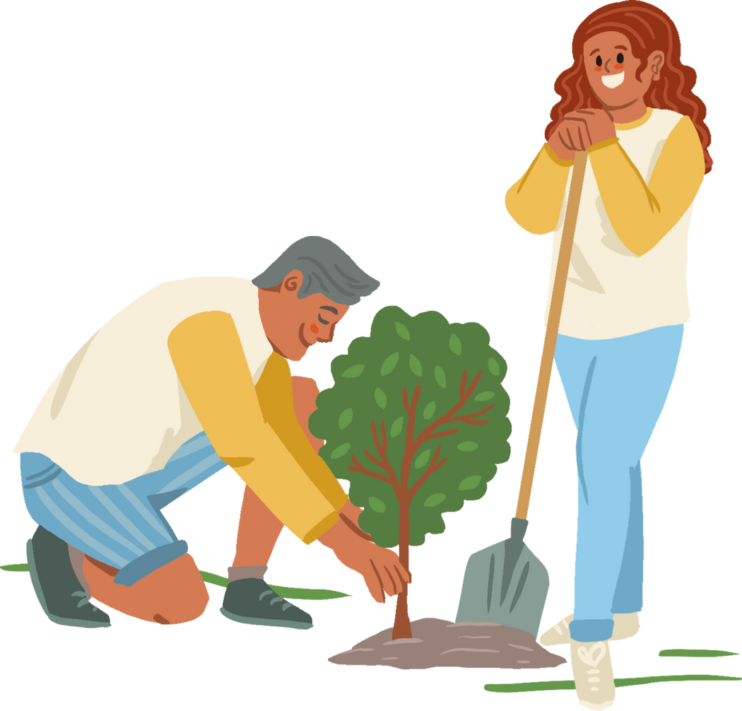
ТАЗАЛЫҚТЫҢ МАҢЫЗДЫЛЫҒЫ
Тазалық пен денсаулық қатар ұғым. Екеуін бір-бірінен ажырату мүмкін емес. Тазалық болмаған жерде түрлі қиындық туындайды. Денедегі тазалық маңызды болған секілді, рухани тазалық та қатты маңызды.

Slide 3
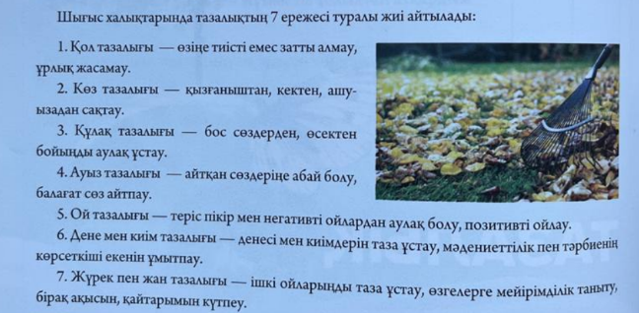

Slide 4

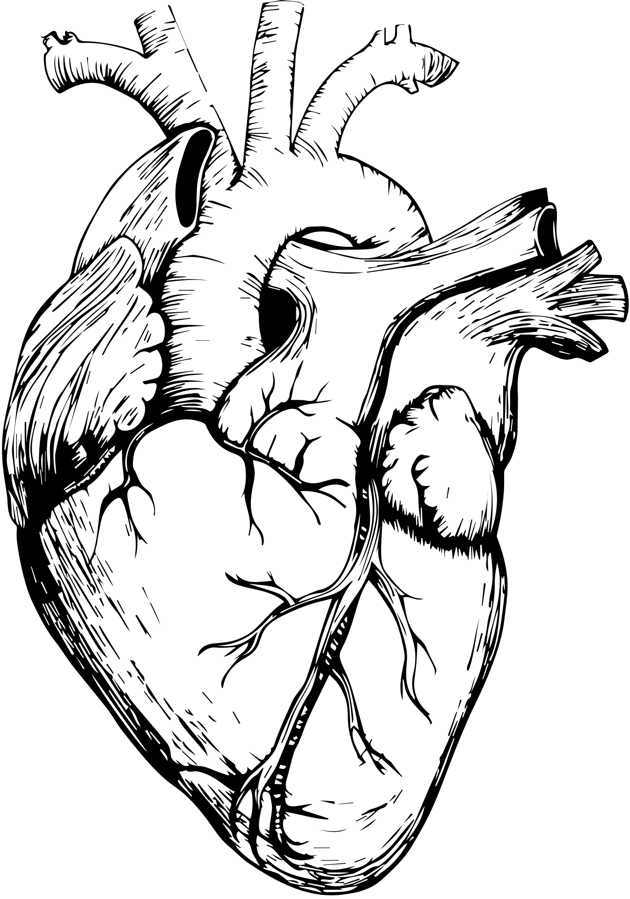


ТАЗАЛЫҚ ТҮРЛЕРІ
Киім тазалығы
Жан тазалығы
Қоршаған орта тазалығы

Slide 5

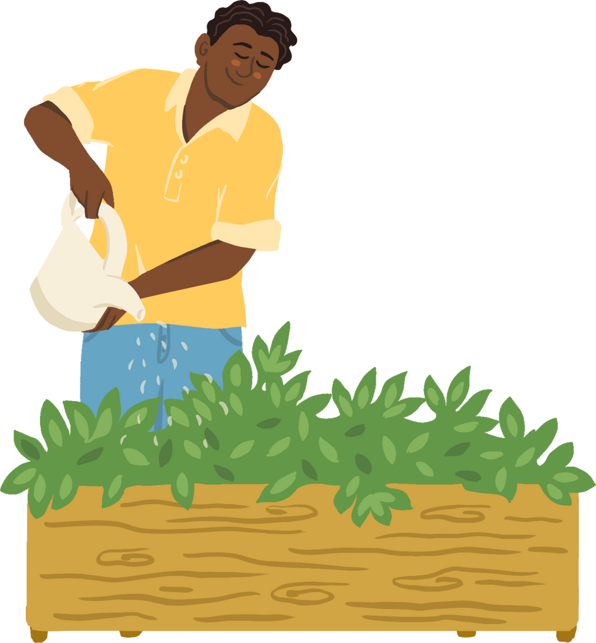


ҚОҒАМ ҮШІН НЕ ІСТЕЙ АЛАМЫЗ?
Әркім біреудікін жинамаса да, өз артынан қоқыс жинап жүрсе қоғамда тазалық болады. Потенциал одан артыққа жетіп тұрса біреудікін де жинай жүру керек:)

Slide 6


ЖАН ТАЗАЛЫҒЫ
Адамның жанының тазалығы тән тазалығынан әлдеқайда қайырлы. Адамдар киіміңе қарай күтіп алып, сөзіңе қарап шығарып салады.
Олқылық жіберетін әдеттеріміз: боқауыз сөздер, жағымсыз іс-әрекеттер

Slide 7

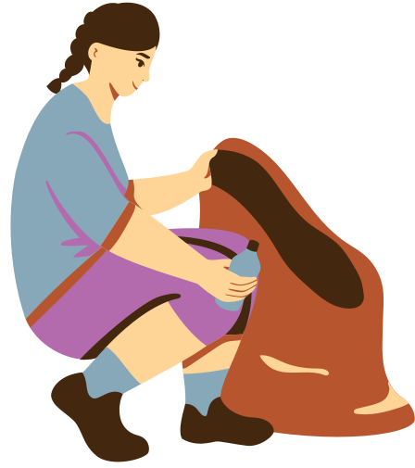
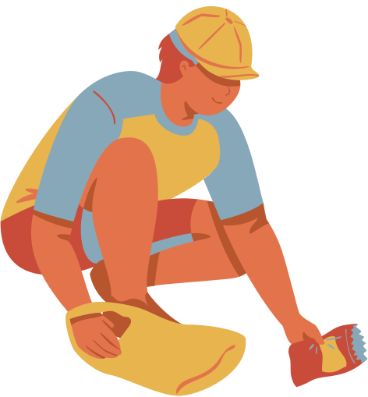
Мақал-мәтелдер
Денсаулық - байлықтан қымбат
Джон Рей
Адам денесінің жетілуі - оның денсаулығы; егер денің сау болса, онда оны сақтамақ керек, ал егер сау болмаса, онда денсаулықты жетілдіру керек
әл-Фараби
Тазалық – саулық негiзi,
Саулық – байлық негiзi
Халық даналығы

Slide 8
ТАЗА МІНСІЗ АСЫЛ ТАС СУ ТҮБІНДЕ ЖАТАДЫ,
Таза мінсіз асыл сөз ой түбінде жатады.
Су түбіңде жатқан тас - жел толқытса шығады,
Ой түбінде жатқан сөз - шер толқытса шығады.
(с) Асан қайғы

Slide 9



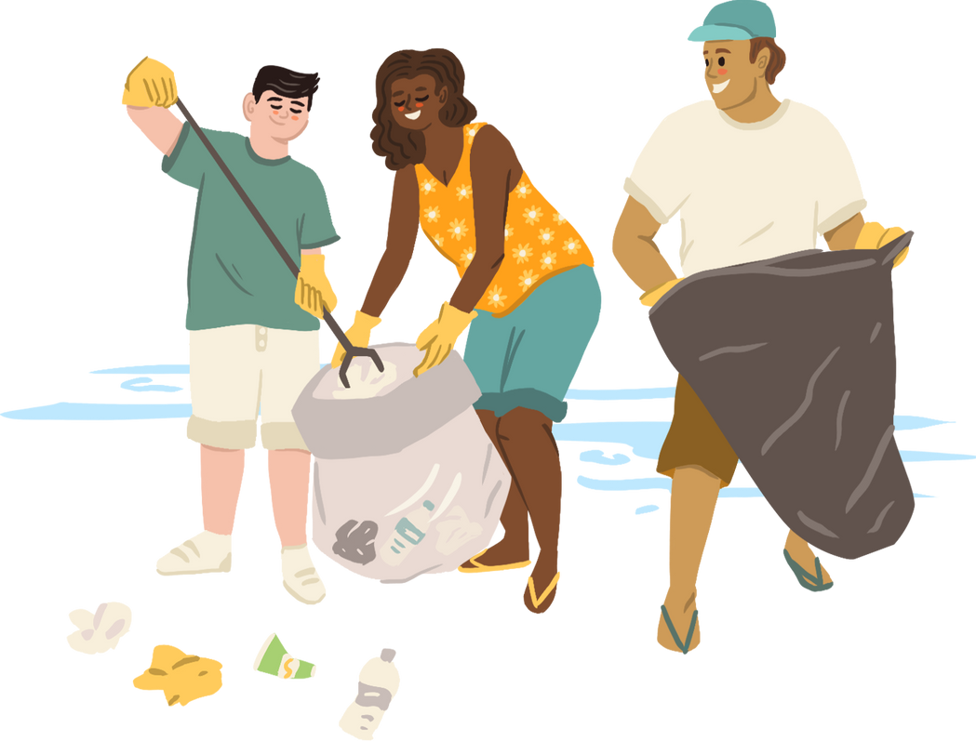


ҰСЫНАТЫН КІТАПТАР

Slide 10
Қателіктерімізді мойындап, сол қателіктермен жұмыс жасау.

